Slide 1
Linux-简介

Slide 2
Unix
Unix是一个强大的多用户、多任务操作系统。于1969年在AT&T的贝尔实验室开发。UNIX的商标权由国际开放标准组织（The Open Group）所拥有。UNIX操作系统是商业版，需要收费，价格比Microsoft Windows正版要贵一些。
Notes:
UNIX最初是用B语言开发，后来发现麻烦，又产生了C

Slide 3
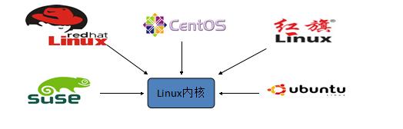
Linux的概述：
Linux是基于Unix的
Linux是一种自由和开放源码的操作系统，存在着许多不同的Linux版本，但它们都使用了Linux内核。Linux可安装在各种计算机硬件设备中，比如手机、平板电脑、路由器、台式计算机

Slide 4
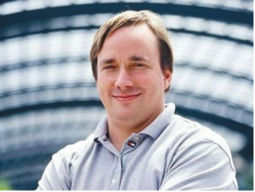
Linux之父- Linus Torvalds
诞生于1991 年10 月5 日。是由芬兰赫尔辛基大学学生Linus Torvalds和后来加入的众多爱好者共同开发完成
Linux最初是由芬兰赫尔辛基大学学生Linus Torvalds由于自己不满意教学中使用的MINIX操作系统， 所以在1990年底由于个人爱好设计出了LINUX系统核心。后来发布于芬兰最大的ftp服务器上，用户可以免费下载，所以它的周边的程序越来越多，Linux本身也逐渐发展壮大起来，之后Linux在不到三年的时间里成为了一个功能完善，稳定可靠的操作系统.
Notes:
B语言=>C语言开发

Slide 5
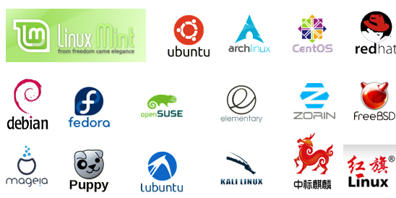
Linux的版本
Linux的版本分为两种：内核版本和发行版本；内核版本是指在Linus领导下的内核小组开发维护的系统内核的版本号 ；
主流版本如下图所示

Slide 6
Linux系统的应用
服务器系统Web应用服务器、数据库服务器、接口服务器、DNS、FTP等等；
嵌入式系统路由器、防火墙、手机、PDA、IP 分享器、交换器、家电用品的微电脑控制器等等，
高性能运算、计算密集型应用Linux有强大的运算能力。
桌面应用系统
移动手持系统

Slide 7
Linux服务器
Linux作为服务器应用广泛（开源免费，可靠）
Window系统不太适合做服务器应用系统
Notes:
原因：1：收费，很贵
2：不太安全
部署，上线：将项目部署在服务器中（电脑：配置比一般PC高很多）
可靠稳定的操作系统（免费，可靠（开源，很多人维护，没什么漏洞，windows闭源，漏洞多））
web服务器，DNS服务器

